Slide 1
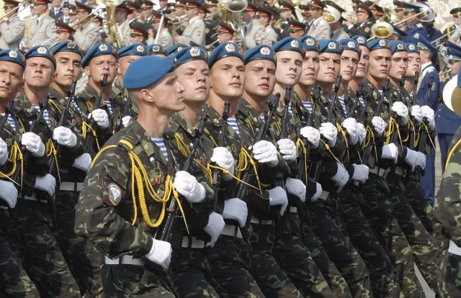

Slide 2
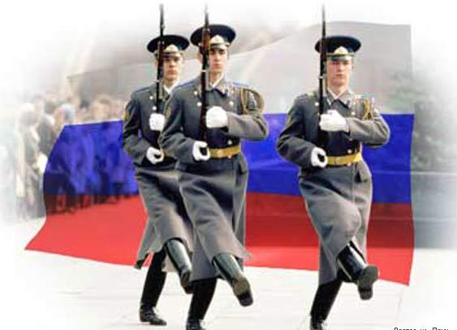
23 февраля

Slide 3
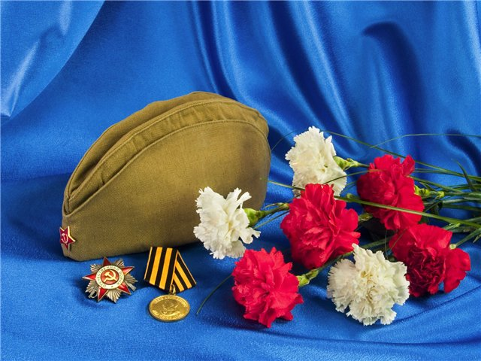
ИСТОРИЯ

Slide 4
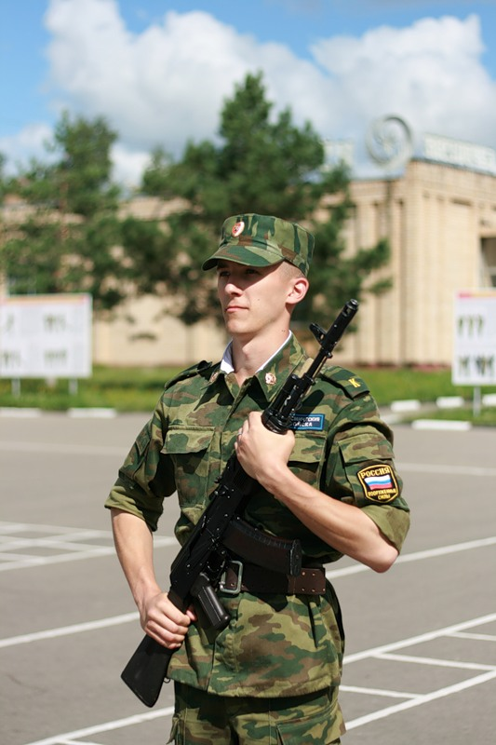

Slide 5
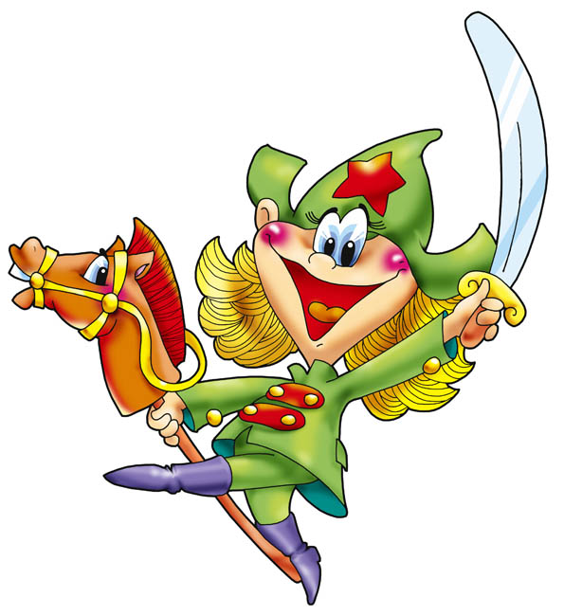

Slide 6
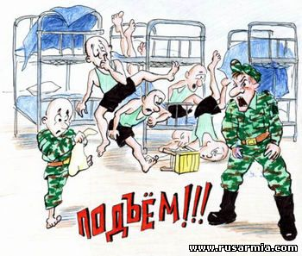
Тяжело в учении – легко в бою!

Slide 7
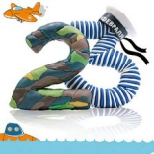

Slide 8
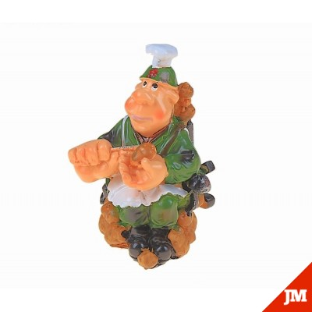

Slide 9
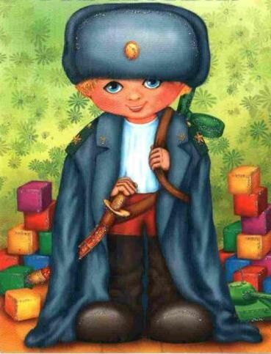

Slide 10
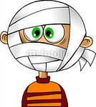

Slide 11

ВИКТОРИНА

Slide 12
1. Назовите старинное защитное приспособление русского воина, состоящее из железных колец?

Slide 13
Кольчуга.

Slide 14
2. Как назывался металлический головной убор воина на Руси?

Slide 15
Шлем.

Slide 16
3. Сумка, футляр, в котором древние воины носили стрелы?

Slide 17
Колчан.

Slide 18
4. Метательное оружие славян с острым наконечником, применявшееся в бою и на охоте?

Slide 19
Копье.

Slide 20
5. Приспособление для защиты от колющего оружия, которое держат рукой?

Slide 21
Щит.

Slide 22
6. Назовите военную профессию человека, посылающего и принимающего информацию по рации?

Slide 23
Радист.

Slide 24
7. Какой боевой снаряд может уместиться в кармане?

Slide 25
Граната.

Slide 26
8. Стрелковое оружие для поражения противника огнем, штыком и прикладом?

Slide 27
Винтовка, автомат.

Slide 28
9. Предмет, служащий целью для тренировочной стрельбы?

Slide 29
Мишень.

Slide 30
10. Секретное условное слово или фраза у агентов или караула?

Slide 31
Пароль.

Slide 32
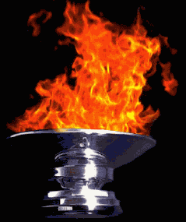

Slide 33
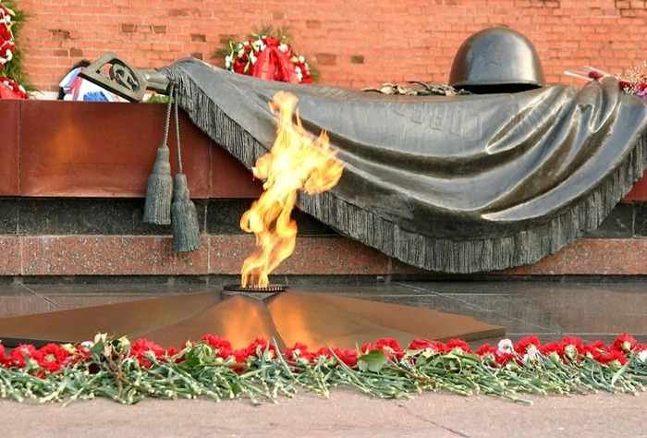

Slide 34


Slide 35

Мы желаем счастья Вам!

Slide 36


